Slide 1


UNIVERSIDAD AUTONOMA DEL ESTADO DE MÉXICO
FACULTAD DE CIENCIAS POLITICAS Y SOCIALES
MÉTODOS DE INVESTIGACIÓN SOCIAL
CARÁCTER DE APRENDIZAJE OPTATIVA
AREA DE INVESTIGACIÓN
PROGRAMA EDUCATIVO
LICENCIADO EN CIENCIAS POLÍTICAS Y ADMINSITRACIÓN PÚBLICA
LICENCIADO EN SOCIOLOGIA
LICENCIADO EN COMUNICACIÓN
UNIDADE DE COMPETENCIA II
Examinar los elementos del Método Etnográfico en los
estudios Sociológicos
ELABORO
M en C. y T. E. ARACELI COLÍN GARCÍA

Slide 2
PRESENTACIÓN
Este material comprende la unidad número dos que se refiere al Método Etnográfico.
Esta plataforma permitirá al estudiante contar con un amplio dispositivo teórico-metodológico, para comprender, identificar los diferentes formas de interpretar los fenómenos sociales, mediante el uso del Método Etnográfico, aplicado a las Ciencias Sociales.

Slide 3
ESTRUCTURA DE LA UNIDADES DE APRENDIZAJE
I. Introducir al estudiante en el análisis de las características generales del campo de estudio de las ciencias sociales, enfatizando en el método de los hechos sociales, el método de la economía política; y el método comprehensivo y los tipos sociales (ideales).
II. . Examinar los elementos del método etnográfico en los estudios Sociológicos.
III. Considerar los aportes del método de la Traducción y la Representación en los estudios en Comunicación.
IV. Profundizar en los elementos del método de la Gerencia Pública, como uno de los enfoques de vanguardia en la Ciencia Política y la Administración Pública.

Slide 4
UNIDAD II
OBJETIVO
Examinar los elementos y aplicación del Método Etnográfico en las Ciencias Sociales, desde el punto de vista de la Sociología.

Slide 5
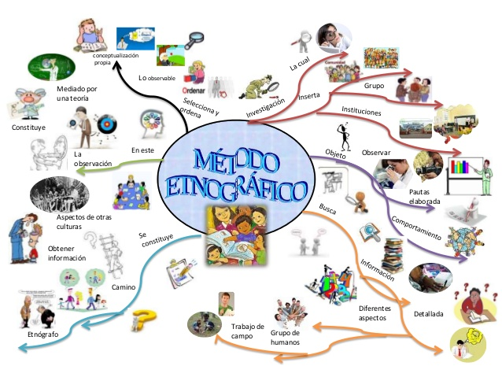
MÉTODO ETNOGRÁFICO

Slide 6
“La Etnografía durante décadas ha sido considerado como uno de los procedimientos cualitativos de investigación más novedosos para estudiar la realidad social, es un medio para buscar un enfoque de concepción y practica de conocimiento que busca comprender los fenómenos sociales desde la perspectiva de sus miembros según Guber (2001, p. 16)

Slide 7

Etnografía
Es la mirada del curioso y analítico penetrando todos los lados con este tipo de mirada se navega por mundos distintos con plena seguridad.

Slide 8

Las primeras pistas de la etnografía se dan con los positivistas o empiristas: Comte y Locke : quienes sostienen que un enunciado tiene validez solo si es verificable a través de la experiencia y la observación.

Slide 9

La etnografía tuvo su origen en la Europa del siglo XIX, a la par del auge capitalista y la independencia de las colonias americanas.

Slide 10

Es pues en este siglo cuando el pensamiento antropológico se constituye en una disciplina, configurando un discurso y cobrando experiencia de campo.

Slide 11

Ingleses y franceses inician un viaje analítico hacia lo desconocido, hacia las formas de sentido del otro, hacia el tiempo-espacio de lo extraño, bajo la motivación del poder, de la curiosidad y sobre todo, de la racionalidad que tiene la última palabra.

Slide 12
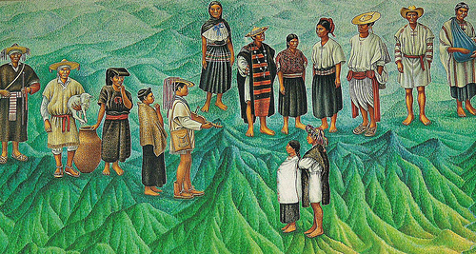
Hacia el final del siglo XIX y principios del XX, se ensa­yaban especies de cartografías culturales, teniendo como objetos de estudio a África o Asia, o cualquier forma socio cultural que parezca salvaje o no moderna.

Slide 13

La etnografía queda como un oficio descriptivo potente, que hace confluir subjetividad y objetividad en el estar entre extraños y en el relato a conocidos y desconocidos.

Slide 14
Concepto
Según lo expresó la antropóloga Elsie Rockwell, consiste en una forma de investigación sumamente útil que fue desarrollado en Inglaterra hace casi cuatro décadas
Definición de etnografía - Qué es, Significado y Concepto http://definicion.de/etnografia/#ixzz3nF2gShd5

Slide 15


La etnografía es ahora un instrumento que potencia la mirada del curioso y del analítico, eso es todo, y con este status penetra a todos lo campos de las ciencias sociales y del comportamiento.
.

Slide 16
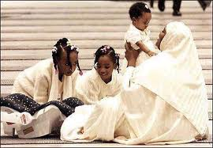
Toda situación social puede ser descrita, puede ser percibida en detalle, eso es lo fundamental

Slide 17
¿Qué es la etnografía?
Es una descripción o reconstrucción analítica de escenarios y grupos culturales intactos
Es un proceso, una forma de estudiar la vida humana
El investigador etnográfico comienza examinando grupos y procesos incluso muy comunes

Slide 18
Etnografía
Proceso
Descripción
Reconstrucción
Investigación

Slide 19
Método Etnográfico
El método etnográfico se apoya en la convicción de que las tradiciones, roles, valores y normas del ambiente en que se vive se van internalizando poco a poco y generan regularidades que pueden explicar la conducta individual y de grupo en forma adecuada

Slide 20
El método de investigación la etnografía se traduce etimológicamente como estudio de las etnias y significa el análisis del modo de vida de una raza o grupo de individuos, mediante la observación y descripción de lo que la gente hace, cómo se comportan y cómo interactúan entre sí, para describir sus creencias, valores, motivaciones, perspectivas y cómo éstos pueden variar en diferentes momentos y circunstancias; se podría decir que describe las múltiples formas de vida de los seres humanos.

Slide 21
OBJETIVOS
Crear una imagen fiel y realista del grupo estudiado
Construir la comprensión de sectores o grupos poblacionales
comparar o relacionar las investigaciones particulares de diferentes autores.

Slide 22
Intención del método
La intención básica de toda investigación etnográfica es naturalista, es decir, trata de comprender las realidades actuales, entidades sociales y percepciones humanas, así como existen y se presentan en sí mismas, sin intrusión alguna o contaminación de medidas formales o problemas preconcebidos

Slide 23

Dirigido hacia el descubrimiento de muchas historias y relatos idiosincrásicos, pero importantes, contados por personas reales, sobre eventos reales, en forma real y natural.

Slide 24
Este enfoque trata de presentar episodios que son porciones de vida documentados con un lenguaje natural y que representan lo más fielmente posible cómo siente la gente, qué sabe, cómo lo conoce y cuáles son sus creencias, percepciones y modos de ver y entender

Slide 25
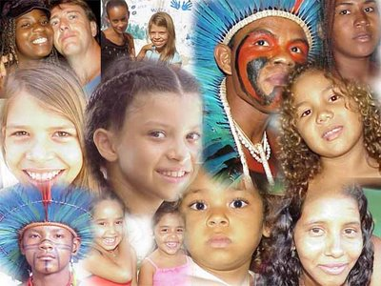
Alternativa Metodológica
La ciencia tradicional adoptó un enfoque que se centra en el método empírico-experimental y cuyo tipo ideal es el experimento, con énfasis en el aislamiento de variables y comparación entre grupos o eventos.

Slide 26
El enfoque alterno es la investigación estructural o sistémica que trata de descubrir las estructuras o sistemas dinámicos que dan razón de los eventos observados.

Slide 27
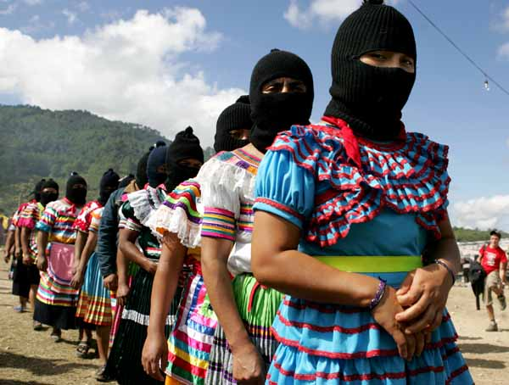
Según Husserl, las formas de ser tienen también sus modos en cuanto al método de conocerlas, ya que los rasgos universales y los detalles particulares de un fenómeno no pueden menos que ponernos en las manos normas metodológicas más ricas, a las que deberán ajustarse todos los métodos especiales.

Slide 28
Heisenberg señaló que el método ya no puede separarse de su objeto. Que el problema del método está enteramente determinado por su objeto de estudio.
Los métodos adecuados para comprender un sistema o estructura dinámica deben ser tales que permitan captar su naturaleza peculiar.

Slide 29
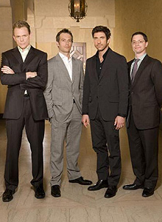
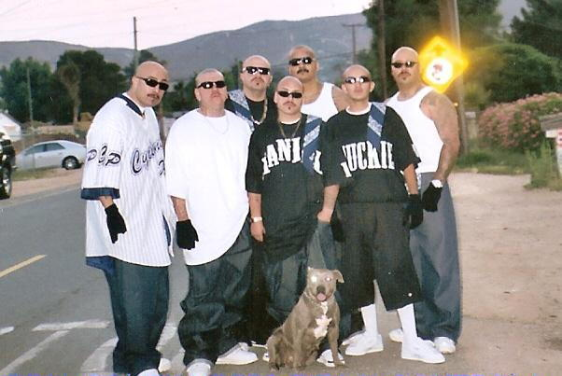
Proceso de Investigación
El principio que guía este tipo de investigaciones es la idea de que los individuos están formados por ciertas estructuras de significado que determinan y explican su conducta. La investigación trata de descubrir en qué consisten estas estructuras, cómo se desarrollan y cómo influyen en la conducta.

Slide 30
Determinación del nivel de participación
“Lo que la gente dice y hace está moldeado consciente o inconscientemente por la situación social”.

Slide 31
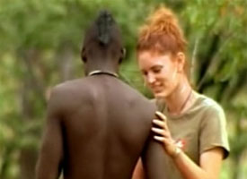
El etnógrafo es muy sensible al modo como se introduce en un ambiente, y establece con cuidado el rol que le pueda facilitar la recolección de la información. Ya que el nivel de participación y compromiso que el etnógrafo acepte influirá el concepto de la gente hacia él.

Slide 32
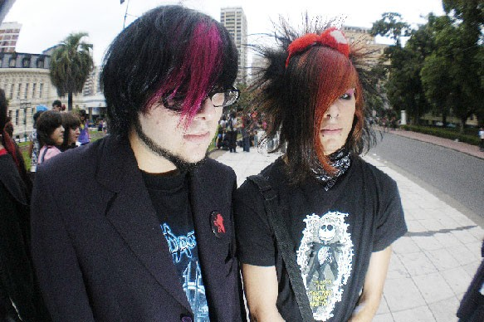

Recolección de la información
En la investigación etnográfica, la información que se busca es aquella que más relación tenga y ayude a descubrir mejor las estructuras significativas que dan razón de la conducta de los sujetos en estudio.

Slide 33
Herramientas de un Etnógrafo
Diario de Campo (libreta, pluma)
Grabadora
Confianza del grupo de Estudio
Objetivo del Estudio
Observación Participación

Slide 34
Tipos de información
El contenido y la forma de la interacción verbal entre los sujetos.
El contenido y la forma de la interacción verbal con el investigador en diferentes situaciones y en diferentes tiempos.

Slide 35
La conducta no verbal: gestos, posturas, mímica, etcétera.
Los patrones de acción y no acción: su comportamiento o pasividad.
Los registros de archivos, documentos, artefactos y todo tipo de rastros y huellas.

Slide 36
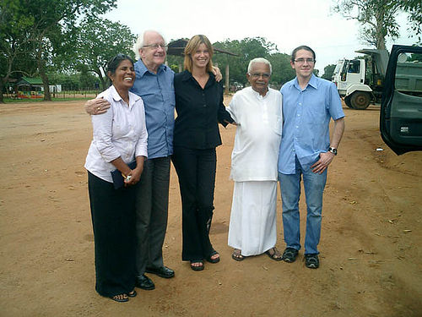
Nivel de objetividad
El nivel de objetividad que alcance este método depende del enfoque metodológico, a su cuidadosa selección de las muestras que estudia, a la empatía que logra con los sujetos, a su buen nivel de confiabilidad y a su validez.

Slide 37
Ejemplo del Método Etnográfico
http://www.youtube.com/watch?v=BIZGqYDMRls
http://www.youtube.com/watch?v=sS0MmeQMD-c
www.youtube.com/watch?v=JiG0SuCPydo

Slide 38
Bibliografía
Goetz, J. y LeCompte, M. (1988), Etnografía y diseño cualitativo en investigación educativa. Madrid: Morata.
Hegel, G. (1966, orig. 1807). Fenomenología del espíritu. México: FCE.
Husserl, H. (1962). Ideas relativas a una fenomenología pura y una filosofía fenomenológica. México: FCE.
Miguel Martínez Mígueles El Método Etnográfico de Investigación.
Martyn Hammersley, Paul Atkinson, Etnografía. Métodos de investigación. Editorial Paidós, 2ª edición.

